Slide 1
Муниципальное образовательное учреждение
дополнительного образования детей
районный Дом детского творчества
педагог дополнительного образования
Конькова Елена Ильинична

Slide 2
Тема проекта:
«Пластилиновая фантазия».

Slide 3
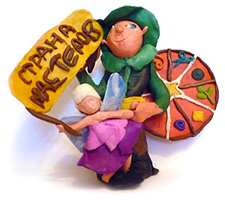
Актуальность:
Развитие творческих способностей, самостоятельности учащихся является в настоящее время одной из первейших задач школы, и решать её необходимо теми средствами и способами, которые наиболее подходят для той или иной работы.

Slide 4
Цель: художественно-эстетическое развитие школьников средствами традиционной народной культуры через художественную деятельность.
Задачи:
Образовательные:
- знакомить с разными приемами и способами, в рисовании пластилином;
- учить смешивать пластилин, находить разные оттенки.
Воспитывающие:
Воспитание интереса и любви к искусству, эмоционально-чувственного отношения к природе и к народному искусству.
Развивающие:
- развивать мелкую моторику, координацию движения рук, глазомер;
- развивать пространственное мышление, элементарные творческие способности, чувство цвета, формы, пропорции;
- формировать у детей начальные представления о здоровом образе жизни.

Slide 5
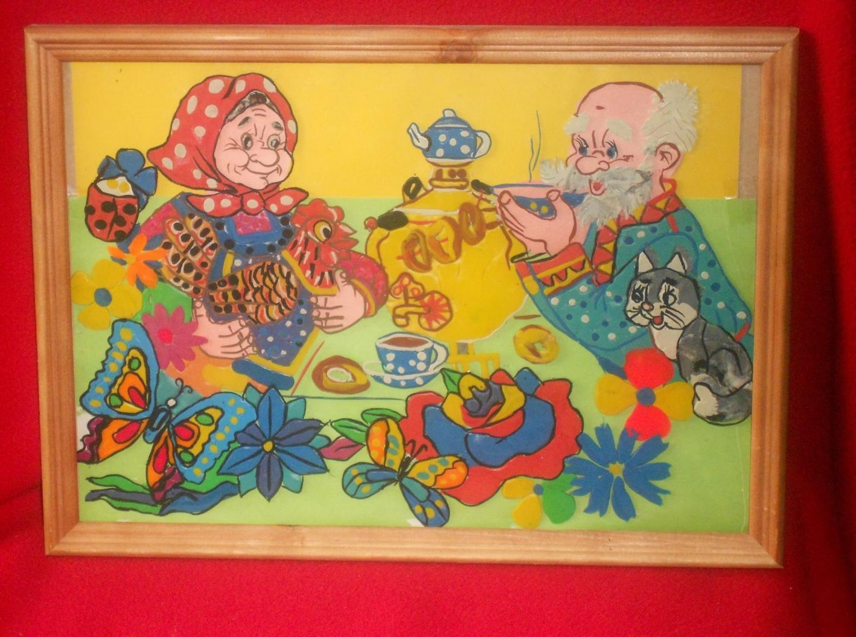

Slide 6
Миру известны все шаги человечества в изобразительном творчестве, начиная с глиняных табличек с клинописью и наскальной живописи, заканчивая великолепной графикой и картинами маслом на холсте. Но изобразительная деятельность человечества не включала до последнего времени изготовление картин из пластилина на стекле.

Slide 7
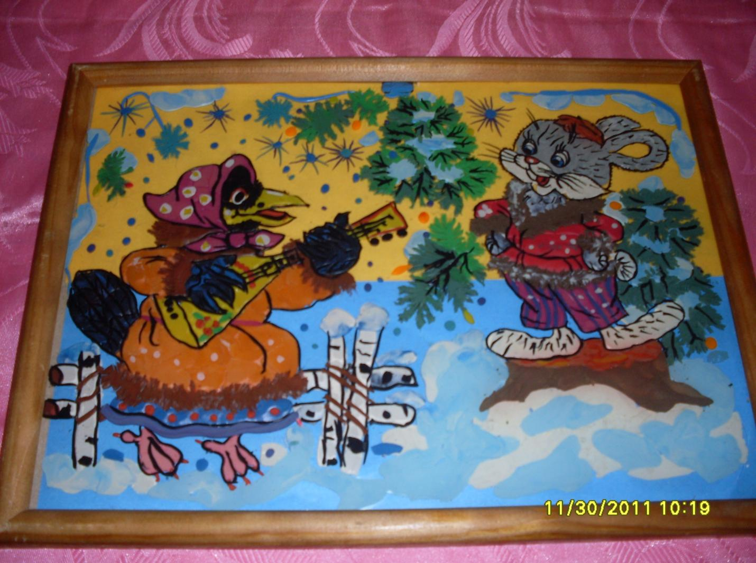

Slide 8
Этот вид работы позволяет оттачивать высокое художественное мастерство, самостоятельно вводить новшества в искусство лепки, развивать выявленный талант. Пластилин в силу своих свойств (мягкости, пластичности, легкости в применении) позволяет нам создавать настоящие шедевры.

Slide 9
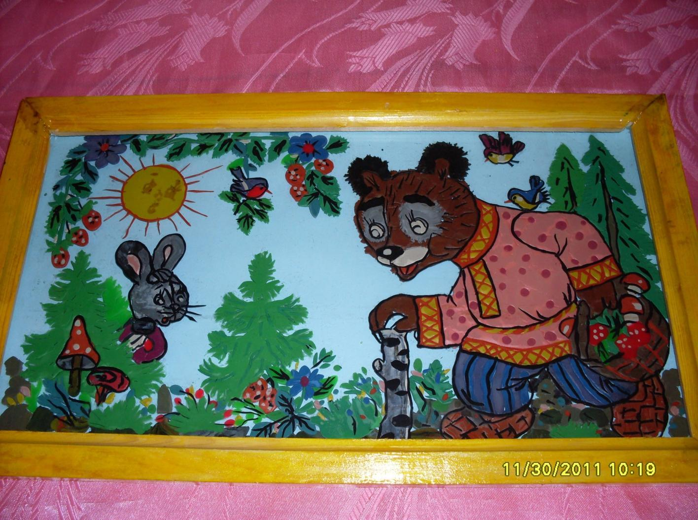

Slide 10
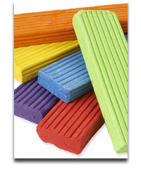
Лепка развивает тонкую моторику рук, учит нас быть аккуратными, помогает воплощать наши детские фантазии в реальность и просто замечательная детская забава!

Slide 11
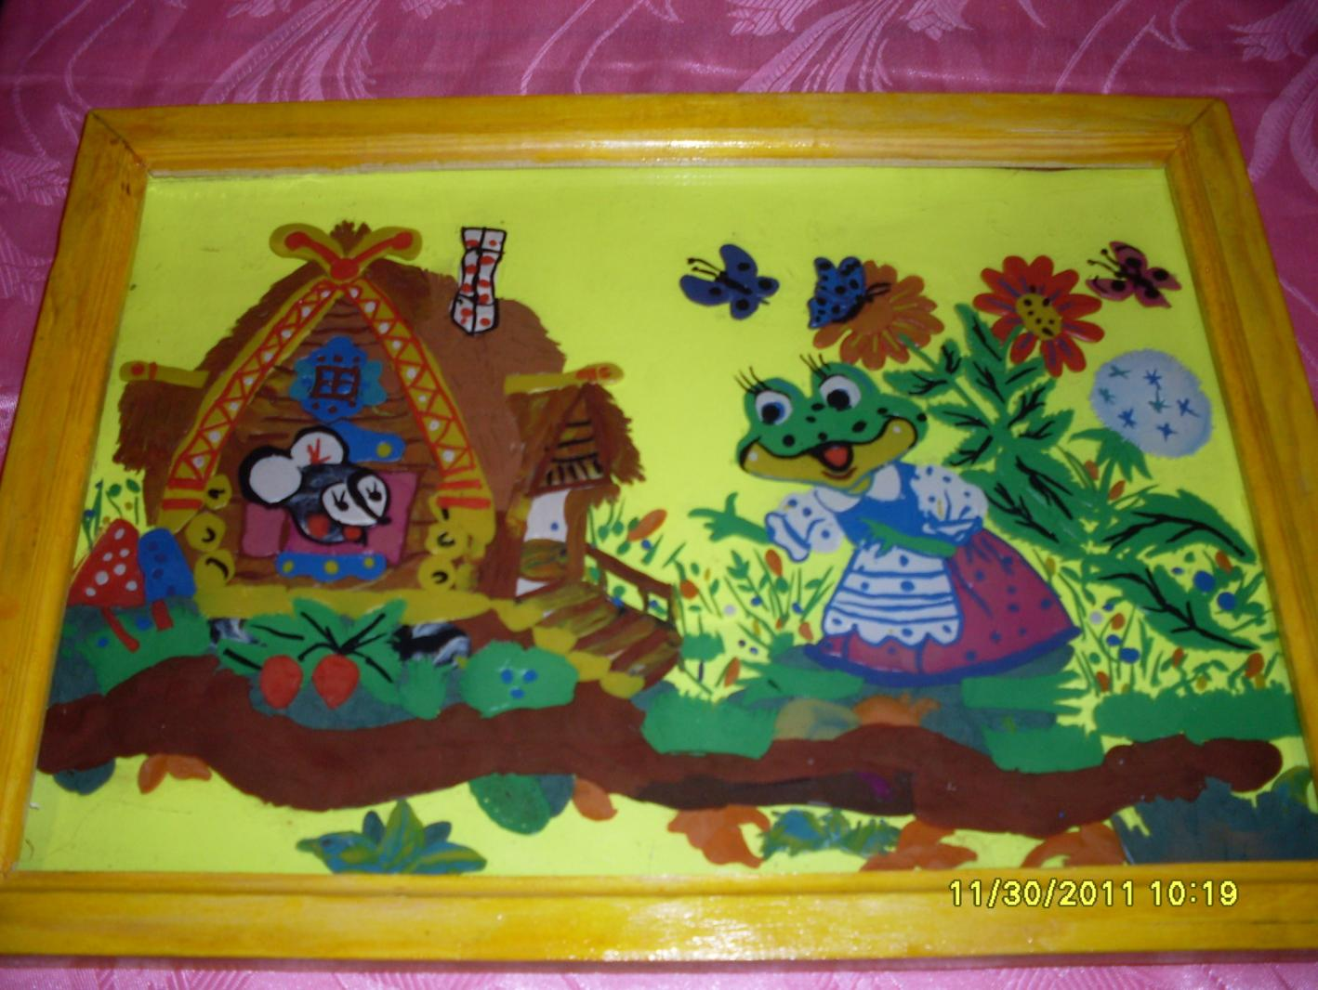

Slide 12
Лепка - это один из видов изобразительного творчества, в котором из пластических материалов создаются объёмные (иногда рельефные) образы и целые композиции. Техника лепки богата и разнообразна, но при этом доступна даже маленьким детям.

Slide 13
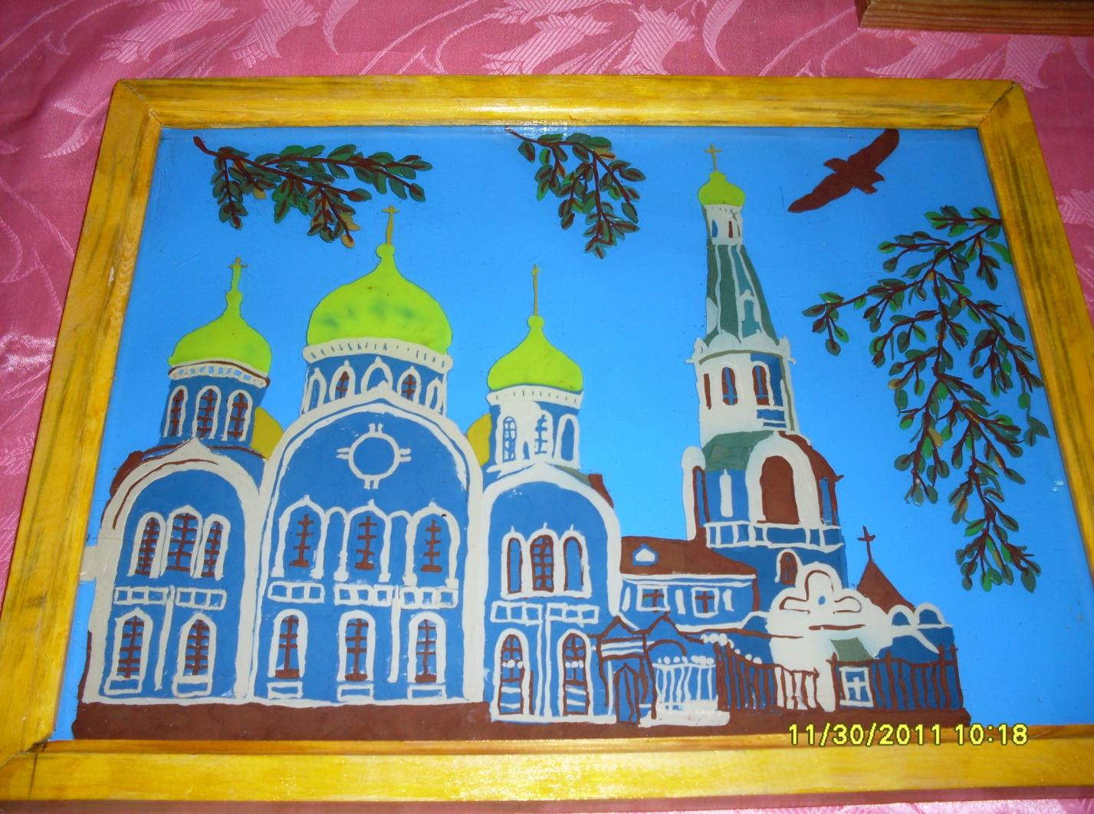

Slide 14
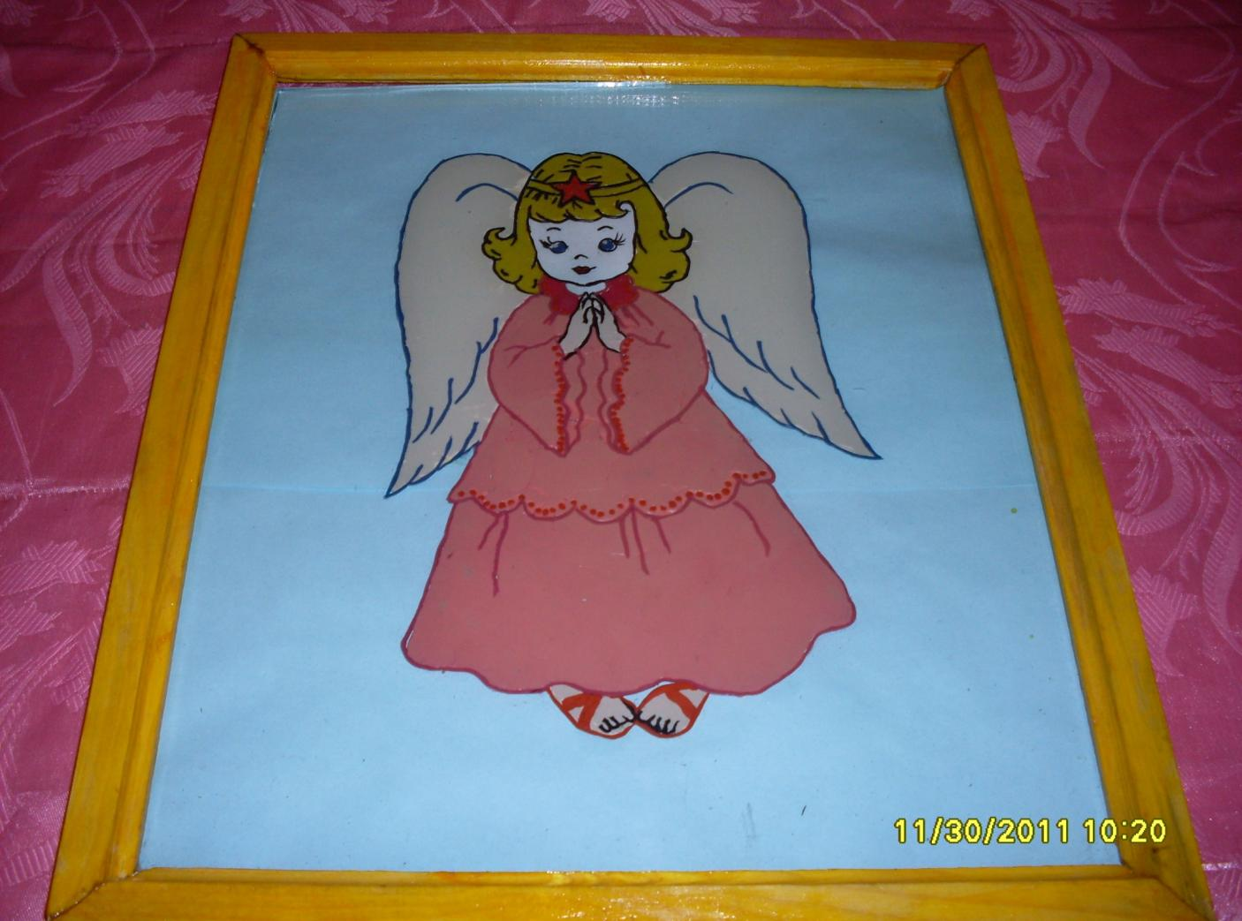

Slide 15
СПАСИБО ЗА ВНИМАНИЕ!
ТВОРЧЕСКИХ УСПЕХОВ!

